Slide 1
Koraci suradnje II
Savjetovanje za tvrtke, obrte i poljoprivredna gospodarstva

Slide 2
Tema | Predavač/ moderator | Termin
Mogućnosti financiranja (HBOR, HAMAG, EIF, EU FOND, komercijalni krediti, Europskom planu oporavka i novom VFO ) | Ivan Radošić | 03. studeni 2020. u 18 sati
Porezni tretman on line prodaje; PDV tretman transakcija s EU (kupnja, prodaja dobara i usluga iz drugih članica) | dr.sc. Ivan Čevizović | 10. studeni 2020. u 18 sati
Odnos dobiti i novčanog toka- što je bitno za upravljanje poslovanjem | dr.sc. Ivan Čevizović | 17. studeni 2020. u 18 sati
CPV analiza (relativni troškovi za donošenje poslovnih odluka, proizvesti ili kupiti; prodati po posebnoj cijeni ili ne) | dr.sc. Ivan Čevizović | 24. studeni 2020. u 18 sati
Panel rasprava- administrativno rasterećenje poreznih obveznika | mr.sc. Sunčica Bajić | 01.prosinac 2020. u 18 sati

Slide 3
Mogućnosti financiranja poduzetničkih ideja
HBOR, HAMAG,EIF, EIB, KOMERCIJALNI KREDITI, BESPOVRATNA SREDSTVA

Slide 4

KREDITNI PROCES

Slide 5

Pa počnimo

Slide 6

Kvalitativna analiza
Prikupljanje informacije o uvjetima u kojima tvrtka posluje i procjena stabilnosti daljnjeg poslovanja temeljem prikupljenih informacija
ANALIZA DJELATNOSTI
ANALIZA TRŽIŠTA (OKRUŽENJA)
ANALIZA RUKOVODSTVA

Slide 7

Kvalitativna analiza: djelatnost
Djelatnost tvrtke
Proizvodna struktura- raspon proizvoda i usluga
Maloprodaja / veleprodaja
Dosadašnja poslovanje- nova tvrtka / tradicija
Lokacija
Poslovni objekti vlastiti ili iznajmljeni

Slide 8

Kvalitativna analiza: tržište/okruženje
Kupci / dobavljači
  disperzija ili koncentracija
  ovisnost
  trajanje odnosa
Konkurencija
Dinamika tržišta (rastuće, padajuće)
Buduća orijentacija (ostvarivost planova)

Slide 9

Kalitativna analiza: rukovodstvo
Procjeniti poduzetničku sposobnost rukovoditelja (direktora/vlasnika) i obratiti pozornost na sljedeće informacije:
Dosadašnje iskustvo na tržištu
Stupanj obrazovanja i dob
Imovinski status
Obiteljska tvrtka – tradicija
Mogućnost zamjene u slučaju odlaska
Poslovna strategija

Slide 10

Financijska analiza

Slide 11

Financijska analiza
Prema poreznom sustavu klijente dijelimo na:
OBVEZNIKE POREZA NA DOHODAK
  obrtnici
  slobodna zanimanja
  djelatnosti poljoprivrede i šumarstva
OBVEZNIKE POREZA NA DOBIT
  obrtnici /slobodna zanimanja /OPG
  poduzeća ( jednostavno društvo s ograničenom odgovornošću, društvo s ograničenom odgovornošću, dioničko društvo…)

Slide 12
Financijska analiza- obveznici poreza na dohodak
PAUŠALISTI
fizičke osobe koje obavljaju samostalnu djelatnost /obrt a nisu u sustavu PDV-a (primici/prihodi manji od 300.000,00 kn)
porez na dohodak plaćaju paušalno, sukladno kategoriji u kojoj se nalaze:
Razred primitaka | Izdaci | Dohodak
do 85.000 | 85% primitaka | 12.750
85.000 - 115.000 | 85% primitaka | 17.250
115.000 - 149.500 | 85% primitaka | 22.425
149.500 - 230.000 | 85% primitaka | 34.500
230.000 -300.000 | 85% primitaka | 45.000
kategorija dohotka, porez i prirez se utvrđuju poreznim rješenjem
ne vode poslovne knjige osim evidencije o prometu (KPR obrazac)

Slide 13

Financijska analiza- obveznici poreza na dohodak
DOKUMENTACIJA
prijava poreza na dohodak
  pregled primitaka i izdataka
  popis dugotrajne imovine
pregled primitaka i izdataka za tekuću godinu
  (prijava PDV-a)
rješenje Porezne uprave o visini dohotka
potvrda Porezne uprave o stanju duga
stanje zaliha, potraživanja od kupaca i obveza prema dobavljačima
kreditna zaduženja kod drugih
BON2 drugih banaka

Slide 14

Financijska analiza- obveznici poreza na dobit
DOKUMENTACIJA
prijava poreza na dobit (bilanca i RDG)
kvartalni statistički izvještaj
bilješke uz financijske izvještaje
izvještaj o novčanom toku
potvrda Porezne uprave o stanju duga
stanje zaliha, potraživanja od kupaca i obveza prema dobavljačima
kreditna zaduženja kod drugih
HROK izvještaj
BON2 drugih banaka
bruto bilanca

Slide 15



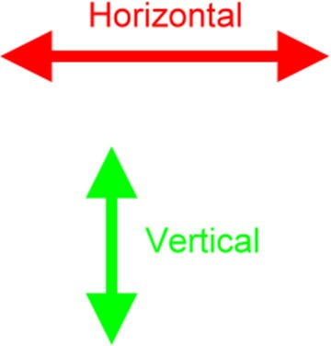


Financijska analiza- obveznici poreza na dobit
ANALIZA BILANCE
ANALIZA RDG
ANALIZA NOVČANOG TOKA
ANALIZA POKAZATELJA

Slide 16

Specifičnosti pojedinih djelatnosti
GRAĐEVINARSTVO
naplata po građevinskim situacijama
vremenska razgraničenja
marža sklona oscilacijama (ugovara se po projektu)
PROIZVODNA PODUZEĆA
potraživanja od kupaca, zalihe i DI čine 60-80% bilance
značajna ulaganja u DI
zaduživanje značajno
bruto marža oko 30%
MALOPRODAJA
potraživanja od kupaca niska
visoke zalihe
visoki troškovi djelatnika
USLUŽNE DJELATNOSTI
nema zaliha
nema troškova proizvodnje
visoko stanje novca
nema puno DI- niža zaduženost
VELETRGOVINA
potraživanja od kupaca i zalihe čine cca 60% bilance
DI oko 15% bilance
visok KOZ
niža marža

Slide 17
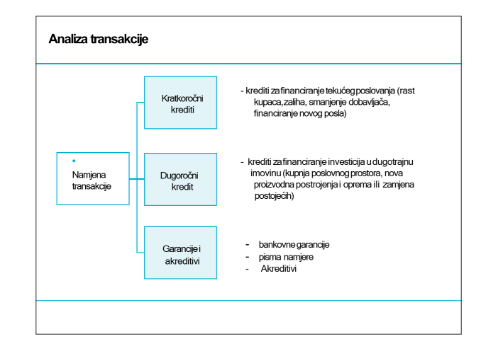

Slide 18

Analiza transakcije
Namjena plasmana Razlozi traženja novog plasmana: zašto treba kredit/garancija/akreditiv, ima li novi posao koji treba financirati ili osigurati (s kime je potpisan ugovor, na koji rok, koji su iznosi, uvjeti plaćanja) ima li problema s naplatom potraživanja, da li je naplata izgledna ima li potrebu za širenjem poslovne djelatnosti (nabava sirovina, novih strojeva ili poslovne zgrade) Korištenje plasmana: jednokratno, sukcesivno ili revolving isplata na račun dobavljača, na račun tražitelja, u korist prodavatelja imovine krajnji rok korištenja uskladiti sa poslovnim ciklusom

Slide 19
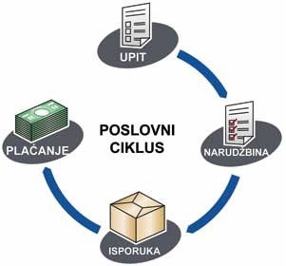
Kratkoročno financiranje
KREDIT ZA POSLOVNO FINANCIRANJE
KARTIČNI KREDITI (VISA, BMC, GO!BMC)
ZA RAZVOJ POLJOPRIVREDNE DJELATNOSTI
ZA RAZVOJ TURISTIČKE DJELATNOSTI
OKVIRNI KREDIT
MIKROKREDIT
OBRTNIČKI KREDIT

Slide 20
Kratkoročno financiranje
neophodno je poznavanje i razumijevanje djelatnosti da bi razumjeli koliko obrtnih sredstava je potrebno i kada su potrebna
procjenjuje se rizik posla kojim se poduzetnik bavi ili u koji ulazi, sposobnost da se uspješno odradi posao i rizik kupca/ naručitelja
uskladiti stvarne potrebe sa kreditom na način da se financiraju pojedinačni poslovi/ciklusi
potrebno je provesti detaljnu analizu poslovanja kako bi smanjili rizik i lakše identificirali znakove upozorenja u poslovanju

Slide 21
Dugoročno financiranje
INVESTICIJSKI KREDITI
LOMBARDNI KREDIT
SPECIFIČNO FINANCIRANJE
POSEBNI PROGRAMI
HIPOTEKARNI KREDIT
KREDIT ZA RAZVOJ POLJOPRIVREDNE DJELATNOSTI
KREDIT ZA RAZVOJ TURISTIČKE DJELATNOSTI
OBRTNIČKI KREDIT
KREDIT ZA TOS
MIKROKREDIT

Slide 22
Dugoročno financiranje
Dugoročnim plasmanima se uglavnom financiraju ulaganja u dugotrajnu imovinu:
kupnja poljoprivrednog i građevinskog zemljišta i uređenje infrastrukture u svrhu proširenja djelatnosti ili izgradnje objekata za obavljanje djelatnosti
kupnja, izgradnja, rekonstrukcija, proširenje i uređenje poslovnih objekata
nabava opreme, poslovnih vozila i osobnih vozila za poslovne potrebe
kupnja osnovnog stada/nasada
kupnja novog/rabljenog broda za poslovne potrebe
financiranje trajnih obrtnih sredstava
izgradnja, rekonstrukcija, opremanje i uređenje broda za poslovne potrebe
refinanciranje/refundacija ulaganja u gore navedene namjene
Rok korištenja i otplate:
rok korištenja iznosi do 12 mjeseci (osim u iznimnim situacijama), bitno ga je uskladiti sa samom investicijom
rok otplate duži od 12 mjeseci- ročnost ovisi o namjeni kredita i kreće se od 3 do 15 godina (programi Početnik i Senior imaju rok otplate do 25 godina)

Slide 23

Dugoročno financiranje
Posebni programi financiranja
Programi kreditiranja HBOR-a
Razvoj malog i srednjeg poduzetništva
Turizam
Poljoprivreda
Zaštita okoliša
Gospodarstvo
Nova proizvodnja
Infrastruktura
Brodarstvo
Energetska obnova zgrada
Restrukturiranje
Trajna obrtna sredstva
Likvidnost
Kreditiranje proizvodnje
Priprema izvoza
Priprema poljoprivredne proizvodnje
Priprema turističke sezone
Start-up
Poduzetništvo žena
Mladi poduzetnici
Pronalasci
Kreditiranje EU projekata
Financijsko restrukturiranje
………………….
COVID – 19 mjere
HBOR ESIF krediti
Rast i razvoj
Investicijski krediti za ruralni razvoj
Obrtna sredstva za ruralni razvoj

Slide 24
Dugoročno financiranje
FINANCIJSKI INSTRUMENTI
HAMAG Zajmovi
Investicije:
ESIF mikro zajam
ESIF mali zajam
Mikro zajam za ruralni razvoj
Mali zajam za ruralni razvoj
Obrtna sredstva:
ESIF mikro zajam
COVID – 19 zajam
Mikro zajam za obrtna sredstva za ruralni razvoj
HAMAG jamstva:
Nacionalna jamstva
Jamstva za kredite u području kulture i kreativnih industrija
Jamstva za kredite u sektoru mora , prometa i prometne infrastrukture
PLUS
ESIF jamstva
Pojedinačna
Portfeljna
Jamstva za ruralni razvoj

Slide 25
Dugoročno financiranje
Posebni programi financiranja
EIB PF4EE - Kreditna linija uz jamstvo koje pokriva glavnicu i kamatu obračunatu do 90 dana
Dugoročni krediti za financiranje investicija čiji je krajnji rezultat poboljšanje energetske učinkovitosti, npr:
• poboljšanje energetske učinkovitosti postojećih zgrada,
• izgradnja novih zgrada (isključivo NZEB – nearly zero-energy building);
• proizvodnih postrojenja;
• sustava za grijanje i hlađenje;
• javne rasvjete;
• visoko učinkovitih kogeneracijskih postrojenja,
• energetski učinkovitih uređaja itd.
EIF InnovFin garancija - Udovoljenje jednog od kriterija Inovativnosti/ digitalizacije

Slide 26
EU FONDOVI
2014. - 2020.
EUROPSKI STRUKTURNI I INVESTICIJSKI FONDOVI
Decentralizirani
Upravljaju nacionalna tijela
Korisnici: uglavnom iz RH
PROGRAMI UNIJE
Centralizirani
Upravljaju EU izvršne agencije
Korisnici: sve članice EU i zemlje pristupnice

Slide 27
EU FONDOVI 2014. - 2020.
PREGLED
EUROPSKI STRUKTURNI I INVESTICIJSKI FONDOVI
EFRR
ESF
KF
EPFRR
EFPR
PROGRAMI UNIJE
OBZOR 2020
ERASMUS +
KREATIVNA EUROPA
EUROPA ZA GRAĐANE
COSME
LIFE
…

Slide 28
PROGRAMI UNIJE
Programi Unije predstavljaju aktivnosti koje Europska Unija provodi s ciljem promicanja suradnje između država članica u različitim područjima koje se tiču zajedničkih EU politika.
EU za svako financijsko razdoblje revidira i usvaja nove Programe Unije, pa je došlo do izmjena programa za financijsku perspektivu 2014.-2020. u odnosu na 2007.- 2013.!

Slide 29
EUROPSKI STRUKTURNI I INVESTICIJSKI FONDOVI
2014. - 2020.
NAČINI DODJELE SREDSTAVA
1. Pozivi za dodjelu BS / bespovratna sredstva iz fondova EU
Otvoreni pozivi (trajno i privremeno otvoreni)
Izravna dodjela (strateški projekti)
Ograničeni pozivi
2. Sekundarna nabava / javna nabava u okviru projekata EU
Robe
Usluge
Radovi
Zakon o javnoj nabavi (NN 120/2016)
Postupci nabave za osobe koje nisu obveznici zakona o javnoj nabavi

Slide 30
VEZA IZMEĐU PROJEKATA I JAVNIH POLITIKA
Politike definiraju ciljeve i strategiju
Projekti su mjere kojima se dolazi do navedenih ciljeva
Financiranje ostvaruju samo oni koji su usklađeni s javnim politikama (posebice kod projekata velike vrijednosti i infrastrukturnih projekata)
Odredbe javnih politika navode se u projektnim prijedlozima
Važan dio projektnog planiranja čini analiza strateških dokumenata (javne politike i operativni programi)

Slide 31
Projektna ideja
Identifikacija strateških dokumenata
Citiranje ključnih odredbi i opis
OD IDEJE DO REALIZACIJE

Slide 32
STRATEGIJE I PRIORITETi EU KOHEZIJSKe POLITIKe
Prema Kohezijskoj politici države članice moraju ulaganja iz EU fondova usmjeriti na četiri glavna prioriteta za ekonomski rast i stvaranje radnih mjesta:
istraživanje i inovacije,
informacijske i komunikacijske tehnologije (IKT),
jačanje konkurentnosti malih i srednjih poduzeća (MSP-ova) te
podrška prijelazu na gospodarstvo s niskom razinom ugljika.

Slide 33
EUROPA 2020.
Temeljni strateški dokument Europske unije za razdoblje od 2014. do 2020. godine
Definira prioritete i ciljeve za daljnji razvoj Europske unije
Tri prioriteta strategije Europa 2020. koja se međusobno nadopunjuju su:
Njegovanje ekonomije s visokom stopom zaposlenosti koja donosi društvenu i teritorijalnu povezanost
3. Uključiv rast
Promicanje ekonomije koja učinkovitije iskorištava resurse, koja je zelenija i konkurentnija
2. Održiv rast
Razvijanje ekonomije utemeljene na znanju i inovacijama
1. Pametan rast

Slide 34
OPERATIVNI PROGRAMI RH 2014. – 2020.
Operativni program Konkurentnost i kohezija 2014.–2020. (OPKK)
Operativni program Učinkoviti ljudski potencijali 2014.–2020.(OPULJP)
Program ruralnog razvoja RH 2014.–2020. (PRR)
Operativni program za pomorstvo i ribarstvo 2014.–2020. (OPPR)
Operativni program za hranu i /ili osnovnu materijalnu pomoć 2014.–2020. (FAED)

Slide 35
OP KONKURENTNOST I KOHEZIJA (OPKK)

Slide 36
OP UČINKOVITI LJUDSKI POTENCIJALI (OPULJP)

Slide 37
PROGRAM RURALNOG RAZVOJA (PRR)
MJERA | UKUPNO(EUR)
M1 - Prenošenje znanja i aktivnosti informiranja | 13.333.333,33
M2 - Savjetodavne službe, službe za upravljanje poljoprivrednim gospodarstvom i pomoć poljoprivrednim gospodarstvima | 21.176.470,59
M3 - Sustavi kvalitete za poljoprivredne proizvode i hranu | 7.058.823,53
M4 - Ulaganja u fizičku imovinu | 667.058.823,53
M5 - Obnavljanje poljoprivrednog proizvodnog potencijala narušenog elementarnim nepogodama i katastrofalnim događajima te uvođenje odgovarajućih preventivnih aktivnosti | 118.117.647,06
M6 - Razvoj poljoprivrednih gospodarstava i poslovanja | 262.928.104,58
M7 - Temeljne usluge i obnova sela u ruralnim područjima | 265.882.352,94
M8 - Ulaganja u razvoj šumskih područja i poboljšanje održivosti šuma | 92.941.176,47

Slide 38
M9 - Uspostava proizvođačkih grupa i organizacija | 8.888.888,89
M10 - Poljoprivreda, okoliš i klimatske promjene | 138.830.280,00
M11 - Ekološki uzgoj | 128.309.623,50
M13 - Plaćanja područjima s prirodnim ograničenjima ili ostalim posebnim ograničenjima | 321.600.000,00
M16 - Suradnja | 8.333.333,33
M17 - Upravljanje rizicima | 56.673.373,50
M18 - Financiranje dodatnih nacionalnih izravnih plaćanja za Hrvatsku | 139.875.000,00
M19 - LEADER (CLLD) | 67.540.725,00
M20 - Tehnička pomoć | 64.746.543,59

Slide 39
OP POMORSTVO I RIBARSTVO (OPPR)
Ciljevi operativnog programa:
CILJ 1. - Promicanje konkurentnog, okolišno i gospodarski održivog i društveno odgovornog ribarstva i akvakulture
CILJ 2. - Poticanje provedbe Zajedničke ribarstvene politike (ZRP)
CILJ 3. - Promicanje uravnoteženog i uključivog teritorijalnog razvoja ribarstvenih područja i akvakulturnih područja u akvakulturi
CILJ 4. - Poticanje razvoja i provedbe Integrirane pomorske politike (IPP) Unije

Slide 40
OP ZA HRANU I/ILI OSNOVNU MATERIJALNU POMOĆ
VRSTA MATERIJALNE POMOĆI
Tehnička pomoć
MD1- Nedostatak hrane
MD2 – Nedostatak osnovne materijalne pomoći

Slide 41
Pregovori o prijedlogu Europske komisije o Višegodišnjem Financijskom
okviru (VFO) za razdoblje 2021. – 2027.
Pregovori o VFO-u za razdoblje 2021.–2027. – započeli u svibnju 2018.
Naredne dvije godine održani brojni neuspješni sastanci, a izbijanjem pandemije COVID-19
pregovori su se dodatno usporili i zakomplicirali
Na četverodnevnom sastanku Europskog vijeća u srpnju 2020. napokon usvojeni Zaključci EV-a koji predstavljaju uravnoteženo rješenje koje uzima u obzir interese i pozicije svih 27 država
članica
Dogovoreno je ukupno 1824 milijarde eura za razdoblje 2021.-2027., od čega 1074 milijarde eura u okviru VFO-a i 750 milijardi eura u okviru zajedničkog paketa mjera za odgovor na krizu (tzv. Next Generation EU)

Slide 42
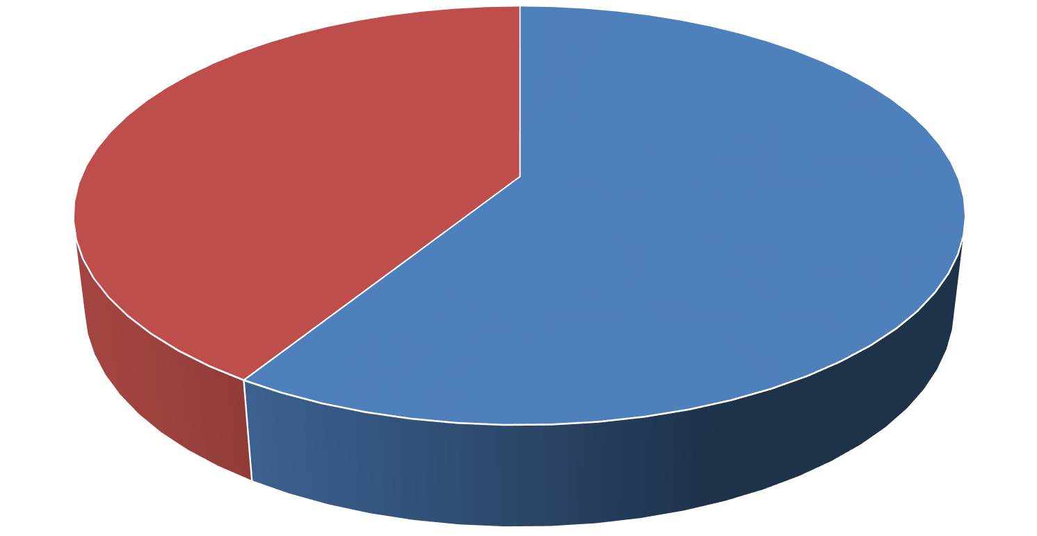
Plan for Europe 1.824,3 mlrd. eura
750
1074,3
Next Generation EU
VFO

Slide 43
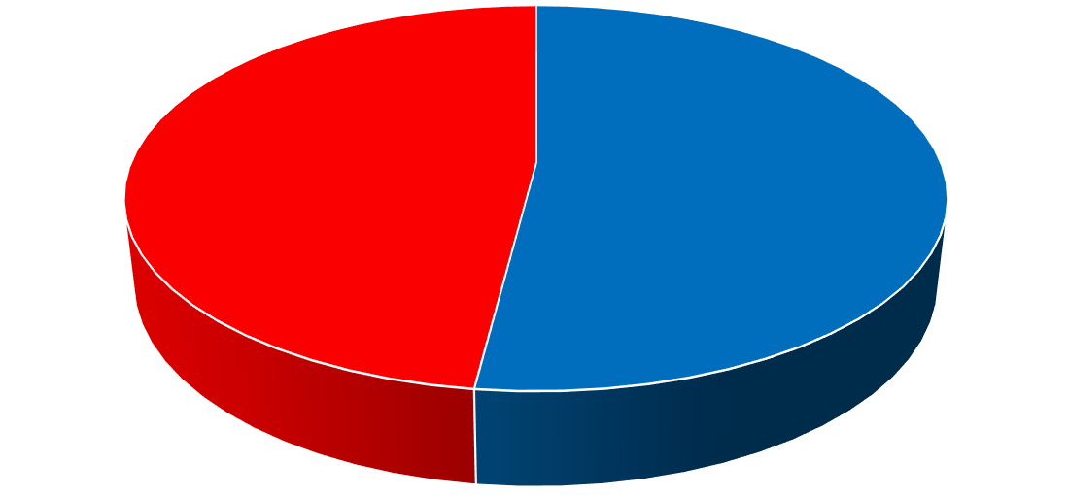
Next Generation EU
750 mlrd. eura
360
390
Zajmovi
Bespovratna sredstva

Slide 44
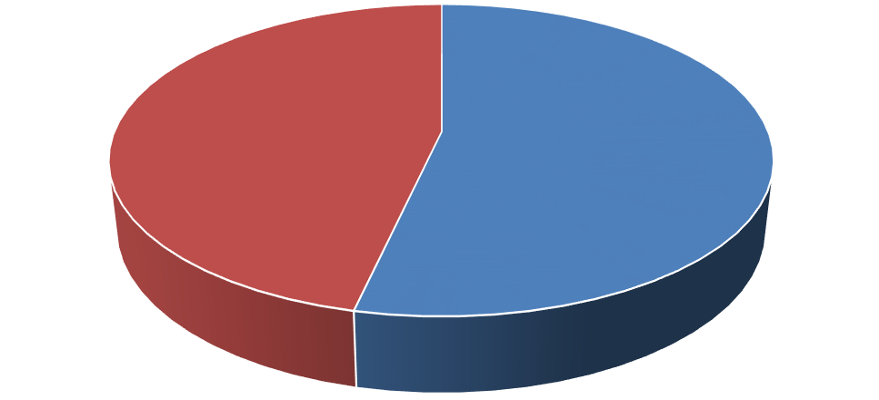
Recovery and Resilience Facility
672,5 mlrd. eura
312,5
360
Zajmovi
Bespovratna sredstva

Slide 45

Za Hrvatsku:
> 22 milijarde eura
> 166 milijardi kuna

Slide 46
▪ Ukupna alokacija za RH u okviru VFO-a 2021-27 iznosi oko 12 milijardi eura
▪ uključuje dodatnih 400 milijuna eura u okviru Kohezijske politike te 100 milijuna eura u
okviru Zajedničke poljoprivredne politike, dodijeljenih isključivo Hrvatskoj!
▪ Ukupna alokacija za RH u okviru paketa mjera NGEU iznosi oko 7 milijardi eura bespovratnih sredstava i oko 3,4 milijardi eura zajmova
▪ Najvažniji instrument cijelog paketa je Mehanizam za otpornost i oporavak (RRF)
koji za Republiku Hrvatsku iznosi:
▪ 6 milijardi eura bespovratnih sredstava
▪ 3,4 milijardi eura zajmova.

Slide 47
KLJUČNI INSTRUMENTI
ZA POTPORU EU-OVU PLANU OPORAVKA
Svaki program i svaki euro koji se mobilizira u okviru instrumenta „Next Generation EU” upotrijebit će se za zadovoljavanje najvažnijih potreba u oporavku država članica EU-a i njihovih partnera.
Sredstva će se usmjeriti tamo gdje su najpotrebnija kako bi nadopunila i ojačala ključne aktivnosti koje se već poduzimaju u državama članicama.
Regije, poduzeća i građani | Trgovačka društva | Zdravstveni sektor | Globalni partneri
Paralelna zelena i digitalna tranzicija
• Europski mehanizam za oporavak i otpornost • REACT-EU (kohezijska politika) • Ojačana kohezija i ruralni razvoj • Ojačani mehanizam za pravednu tranziciju | • Instrument za potporu solventnosti • Ojačani fond InvestEU • Instrument za strateška ulaganja | • Novi zdravstveni program • Ojačani program Obzor Europa • Ojačani program rescEU | • Jamstvo za vanjsko djelovanje • Europski fond za održivi razvoj

Slide 48
  EUROPSKI MEHANIZAM ZA OPORAVAK I OTPORNOST
Upotrebljavat će se za:
Ulaganja i reforme javnog sektora, među ostalim u području zelene i digitalne tranzicije.
Mehanizam:
Bespovratna sredstva i zajmovi provedbom nacionalnih planova oporavka i otpornosti država članica definiranih u skladu s ciljevima europskog semestra, među ostalim u odnosu na zelenu i digitalnu tranziciju te otpornost nacionalnih gospodarstava.
Proračun:
560 milijardi eura, od čega 310 milijardi eura za bespovratna sredstva i 250 milijardi eura za zajmove.
Ključ raspodjele:
Dostupno svim državama članicama, a prioritet imaju najpogođenije države.

Slide 49
Mehanizam za otpornost i oporavak (RRF)
▪ Zakonodavni proces za donošenje konačne Uredbe za Mehanizam za oporavak i otpornost (RRF)
je u tijeku pregovora, koji se odvijaju u okviru Radne skupine financijskih savjetnika
▪ Nacionalni plan za oporavak i otpornost (POO) - preduvjet za povlačenje sredstava iz RRF-a
▪ Obuhvaća detaljan opis planiranih reformi i ulaganja za razdoblje 2021. – 2023., s hodogramom implementacije reformi i ulaganja koji moraju biti provedeni najkasnije do 31. kolovoza 2026. godine.
▪ Planovi moraju biti konzistentni s preporukama i prioritetima identificiranima u okviru Europskog semestra (osobito „zeleno“ i „digitalno“), nacionalnim planovima reformi, nacionalnim energetskim i klimatskim planovima, teritorijalnim planovima pravedne tranzicije, partnerskim sporazumima i operativnim programima.

Slide 50
Mehanizam za oporavak – prioriteti usmjeravanja sredstava
Sredstva su usmjerena na pružanje potpore reformama i investicijama u idućim područjima:
• Obnova objekata javne uprave (oštećena potresom)
• Zaštita okoliša - uključujući dovršetak vodoopskrbnih i kanalizacijskih mreža (odvodnja), prikupljanje i recikliranje otpada…
• Unapređenje željezničkih mreža
• Održivi gradski promet, povezanost otoka
• Povećanje povezanosti digitalnoj infrastrukturi i jačanje digitalnih vještina
• Zdravstvo, obrazovanje
• Energetika - energetska efikasnost, obnovljivi izvori energije…
• Istraživanje, razvoje, inovacije…

Slide 51
POMOĆ ZA OPORAVAK ZA KOHEZIJU I EUROPSKA PODRUČJA (REACT-EU)
Dodatna sredstva u razdoblju od 2020. do 2022. za postojeće kohezijske programe i Fond europske pomoći za najpotrebitije.
Upotrebljavat će se za:
Subvencije za zapošljavanje, programe skraćenog radnog vremena i mjere za zapošljavanje mladih; likvidnost i solventnost MSP-ova.
Mehanizam:
Fleksibilna bespovratna sredstva kohezijske politike za općine, bolnice i poduzeća preko upravljačkih tijela država članica. Nisu potrebna sredstva država članica.
Proračun:
Dodatna sredstva kohezijske politike u iznosu od 55 milijardi eura za razdoblje od 2020. do 2022.
Ključ raspodjele:
Usmjerenost na najpogođenije zemlje i regije, pri čemu se uzima u obzir težina gospodarskih i socijalnih posljedica krize, uključujući razinu nezaposlenosti mladih i relativno blagostanje država članica.

Slide 52
POTPORA PRAVEDNOJ TRANZICIJI
Komisija predlaže i potporu prelasku na klimatsku neutralnost gospodarstvo sredstvima iz instrumenta
„Next Generation EU”. U tu svrhu predlaže povećanje sredstava Fonda za pravednu tranziciju u iznosu do 40 milijardi eura. To bi trebalo pomoći u ublažavanju socioekonomskih učinaka tranzicije u najpogođenijim regijama.
Komisija predlaže i povećanje proračuna Europskog poljoprivrednog fonda za ruralni razvoj za dodatnih 15 milijardi eura radi potpore provedbi potrebnih strukturnih promjena u ruralnim područjima u skladu s europskim zelenim planom. Time će se istodobno pridonijeti i ostvarenju ambicioznih ciljeva u novim strategijama za bioraznolikost i „od polja do stola”.

Slide 53
INSTRUMENT ZA POTPORU SOLVENTNOSTI
Novi instrument za potporu vlasničkom kapitalu održivih poduzeća koja su pogođena krizom uzrokovanom koronavirusom.
Upotrebljavat će se za:
Potporu vlasničkom kapitalu održivih poduzeća iz svih gospodarskih sektora radi rješavanja pitanja solventnosti uzrokovanih pandemijom koronavirusa te kako bi im se pomoglo u zelenoj i digitalnoj transformaciji.
Mehanizam:
Rezervacija proračunskog jamstva EU-a za Grupu Europske investicijske banke radi mobiliziranja privatnog kapitala (putem financijskih posrednika, primjerice fondova kojima se neovisno upravlja ili subjekata posebne namjene).
Proračun:
31 milijarda eura
Ključ raspodjele:
Prema potražnji i dostupno svim državama članicama, s naglaskom na države koje su posebno pogođene krizom uzrokovanom koronavirusom i koje manje mogu državnim potporama pomoći najpogođenijim sektorima.

Slide 54
Ojačani fond InvestEU (UKLJUČUJUĆI INSTRUMENT ZA STRATEŠKA ULAGANJA)
Upotrebljavat će se za:
Ulaganja u održivu infrastrukturu, istraživanja i razvoj, digitalizaciju, MSP-ove i poduzeća srednje tržišne kapitalizacije, socijalna ulaganja te vještine u cijelom EU-u. Osim toga, novim Instrumentom za strateška ulaganja nastojat će se razviti snažni i otporni neovisni vrijednosni lanci kao što su ključna infrastruktura, zelene i digitalne tehnologije i zdravstvena zaštita te povećati autonomija jedinstvenog tržišta Unije.
Mehanizam:
Rezervacija proračunskog jamstva EU-a za financiranje projekata ulaganja preko Grupe EIB-a i nacionalnih razvojnih banaka.
Proračun:
15,3 milijarde eura za fond InvestEU. Osim toga, za novi Instrument za strateška ulaganja izdvojit će se rezervacije u iznosu od 15 milijardi eura iz instrumenta „Next Generation EU”.
Ključ raspodjele:
Prema potražnji i dostupno svim državama članicama.

Slide 55
ZDRAVSTVENI PROGRAM
Novi program kojim se poštuje podjela nadležnosti između Unije i država članica u tom području kako bi se Europa pripremila za borbu protiv budućih prijetnji zdravlju.
Upotrebljavat će se za:
Ulaganja u zdravstvene sustave EU-a s naglaskom na:
- zdravstvenu sigurnost i sposobnost reagiranja na krize,
- dugoročnu prevenciju i praćenje bolesti, pristup zdravstvenoj zaštiti, dijagnosticiranje, liječenje i prekograničnu suradnju u zdravstvu.
Mehanizam:
Europska komisija izravno dodjeljuje bespovratna sredstva
korisnicima, a ona i centralizirano upravlja javnom nabavom.
Proračun:
9,4 milijarde eura.
Ključ raspodjele:
Program kojim se centralizirano upravlja i koji koristi
svim državama članicama.

Slide 56
MEHANIZAM UNIJE ZA CIVILNU ZAŠTITU – rescEU
• Jačanje kapaciteta Unije za potporu civilnoj zaštiti za odgovor na izvanredne situacije velikih razmjera.
Upotrebljavat će se za:
Infrastrukturu za odgovor na izvanredne zdravstvene situacije: skladišne kapacitete, sustave za prijevoz lijekova, liječnika i pacijenata unutar EU-a ili iz trećih zemalja.
Mehanizam:
Bespovratna sredstva i javna nabava kojima upravlja Europska komisija.
Proračun:
Ukupno 3,1 milijarda eura.
Ključ raspodjele:
Program kojim se centralizirano upravlja i koji koristi svim državama članicama.

Slide 57
Komisija predlaže i jačanje drugih programa kako bi im se omogućilo da u potpunosti ispune svoju ulogu u jačanju otpornosti Unije i svladavanju izazova povezanih s pandemijom i njezinim posljedicama:
ukupan iznos od 94,4 milijarde eura za program Obzor Europa kako bi se povećala europska potpora istraživačkim i inovacijskim aktivnostima povezanima sa zdravljem i klimom;
ukupan iznos od 87 milijardi eura za Instrument za susjedstvo, razvoj i međunarodnu suradnju putem novog jamstva za vanjsko djelovanje i za Europski fond za održivi razvoj za potporu partnerskim zemljama, posebno na zapadnom Balkanu, u susjedstvu i ostatku Afrike, u njihovoj borbi protiv pandemije i oporavku od njezinih posljedica;
povećanje sredstava u iznosu od 5 milijardi eura za Instrument za humanitarnu pomoć zbog sve većih humanitarnih potreba u najugroženijim dijelovima svijeta;
ukupno 8,2 milijardi eura za program Digitalna Europa namijenjenih jačanju kibernetičke obrane Unije i potporu digitalnoj tranziciji;

Slide 58
ulaganje u modernu i učinkovitu prometnu infrastrukturu koja će olakšati prekogranične veze, kao što je Rail Baltica, s pomoću dodatnih 1,5 milijardi eura za Instrument za povezivanje Europe;
stvaranje uvjeta za dobro funkcioniranje jedinstvenog tržišta, koje će biti pokretač oporavka, zadržavanjem predloženih proračuna za Program jedinstvenog tržišta (u iznosu od 3,7 milijardi eura) i za programe kojima se podupire suradnja u područjima oporezivanja i carine (239 milijuna eura i 843 milijuna eura);
dodatne 3,4 milijarde eura za program Erasmus Plus, čime se ukupno 24,6 milijardi eura ulaže u mlade, a povećanjem programa Kreativna Europa na 1,5 milijardi eura ulaže se u kulturne i kreativne sektore;
povećanje od 4 milijarde eura za zajedničku poljoprivrednu politiku i od 500 milijuna eura za Europski fond za pomorstvo i ribarstvo kako bi se ojačala otpornost poljoprivredno-prehrambenog sektora i sektora ribarstva te osiguralo dovoljno prostora za upravljanje krizama;
ukupno 22 milijarde eura za Fond za azil i migracije te Fond za integrirano upravljanje granicama radi jačanja suradnje na upravljanju vanjskim granicama i u području migracijske politike i politike azila;
ukupno 2,2 milijarde eura za Fond za unutarnju sigurnost i ukupno 8 milijardi eura za Europski fond za obranu radi potpore europskoj strateškoj autonomiji i sigurnosti;
ukupno 12,9 milijardi eura za pretpristupnu pomoć našim partnerima na zapadnom Balkanu.

Slide 59
UDRUGA RAČUNOVOĐA I FINANCIJSKIH DJELATNIKA POŽEGA
mail: urfd.pozega@gmail.com
facebook profil: https://www.facebook.com/urfd.pozega/?ref=bookmarks
Ivan Radošić, str.spec.oec.,Voditelj pripreme i provedbe EU projekata, Specijalist za EU fondove

